Slide 1
虚拟机
尹文波
2024年9月20日

Slide 2
下载
登录ehall，下载MotionPro并用VPN连接到校园网
https://icampus.fudan.edu.cn/wwwfw/list.htm
下载并安装复旦云盘FudanCloud-setup-4.0.2.exe
https://cloud.fudan.edu.cn/#routeview/appdownload
从复旦云盘下载虚拟机、vmware安装文件等工具
asic_u2204目录： https://cloud.fudan.edu.cn/#routeview/s/VXFd0Wgs
asic_software目录： https://cloud.fudan.edu.cn/#routeview/s/C2EXjS4w
安装虚拟机软件（asic_software目录），个人免费使用无需license
VMwareWorkstationPro_V17.5.2.23775571.exe

Slide 3
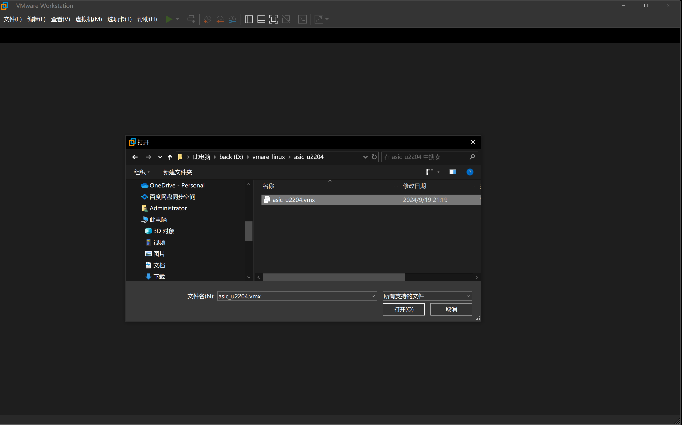
打开虚拟机
使用VMware Workstation Pro打开登录虚拟机
如有询问，选择“我复制了该虚拟机”
user：asic
password：123456
sudo的密码：123456

Slide 4
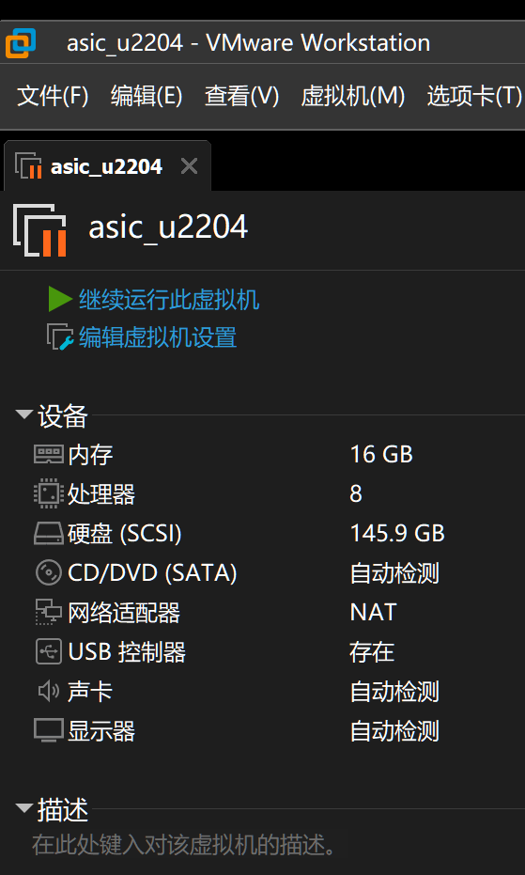
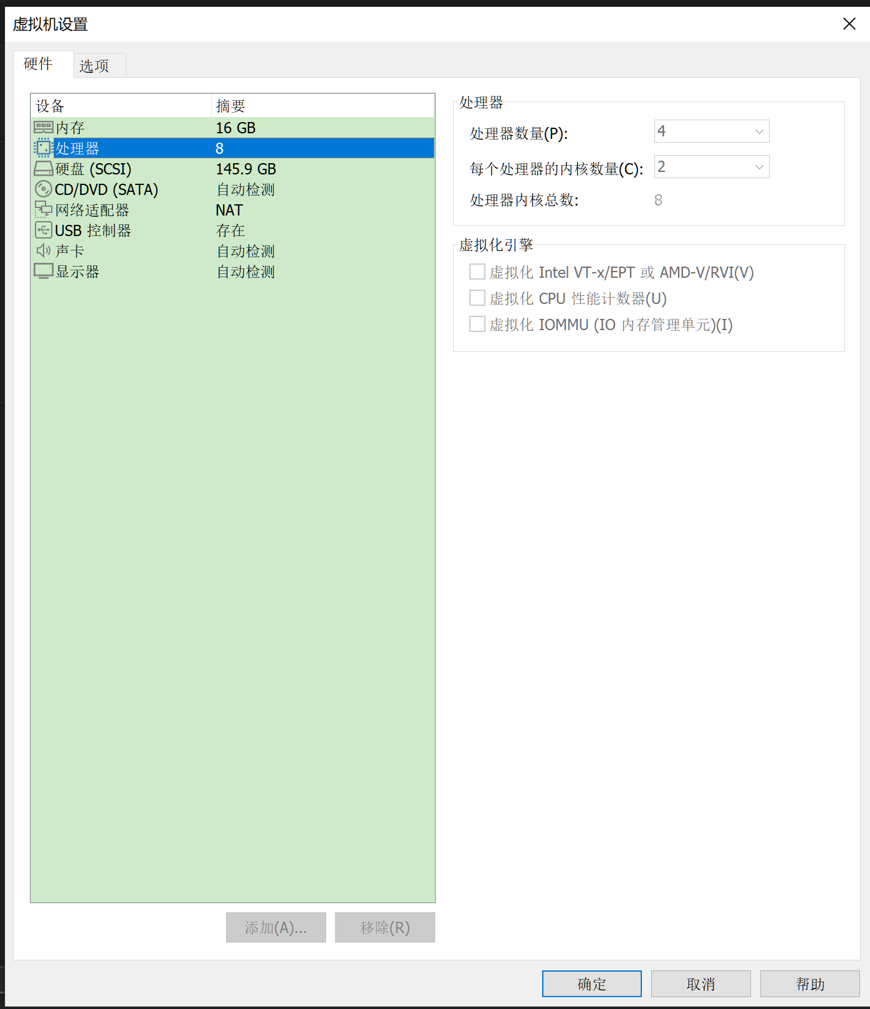
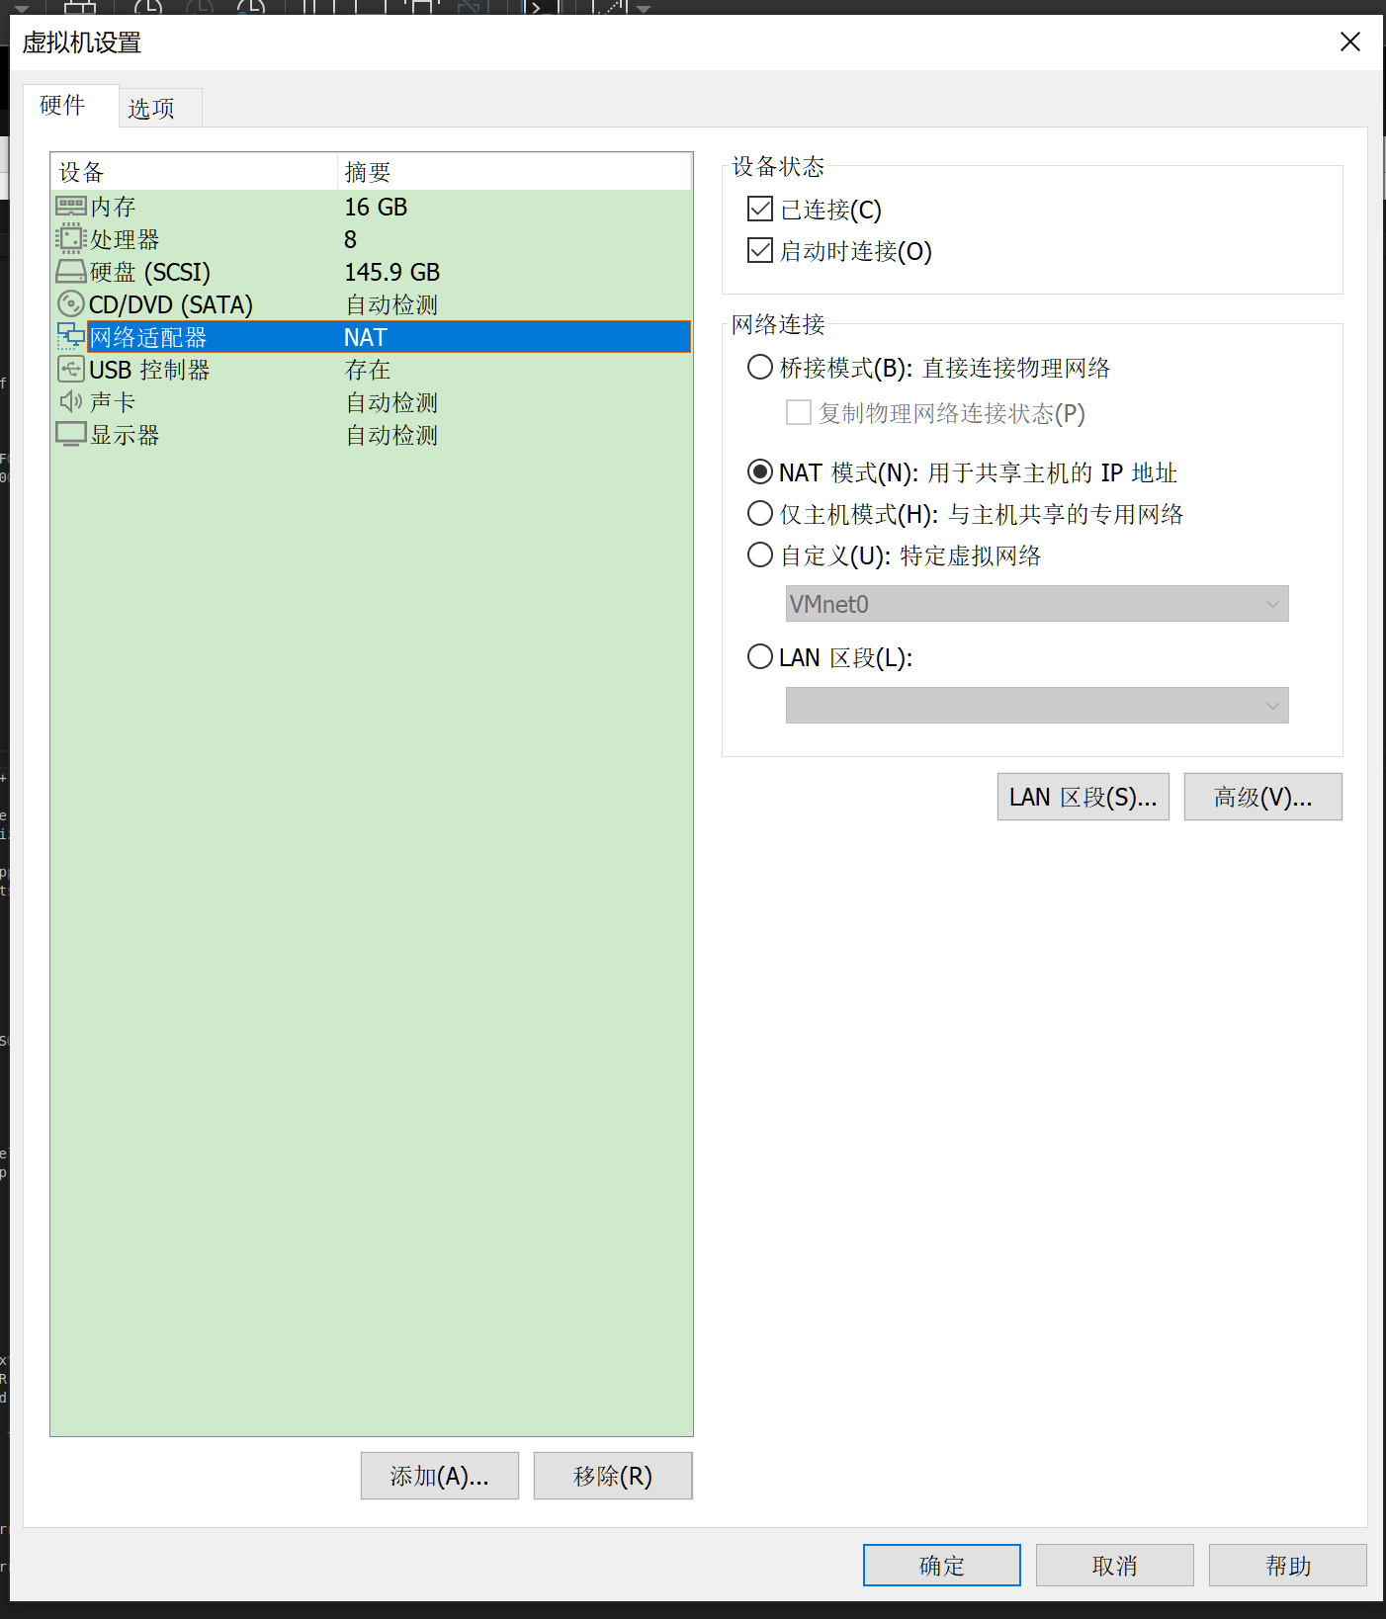
编辑虚拟机设置
建议内存>=8G，处理器数量设为硬件的1/2~2/3
网络使用NAT模式（已设置）

Slide 5
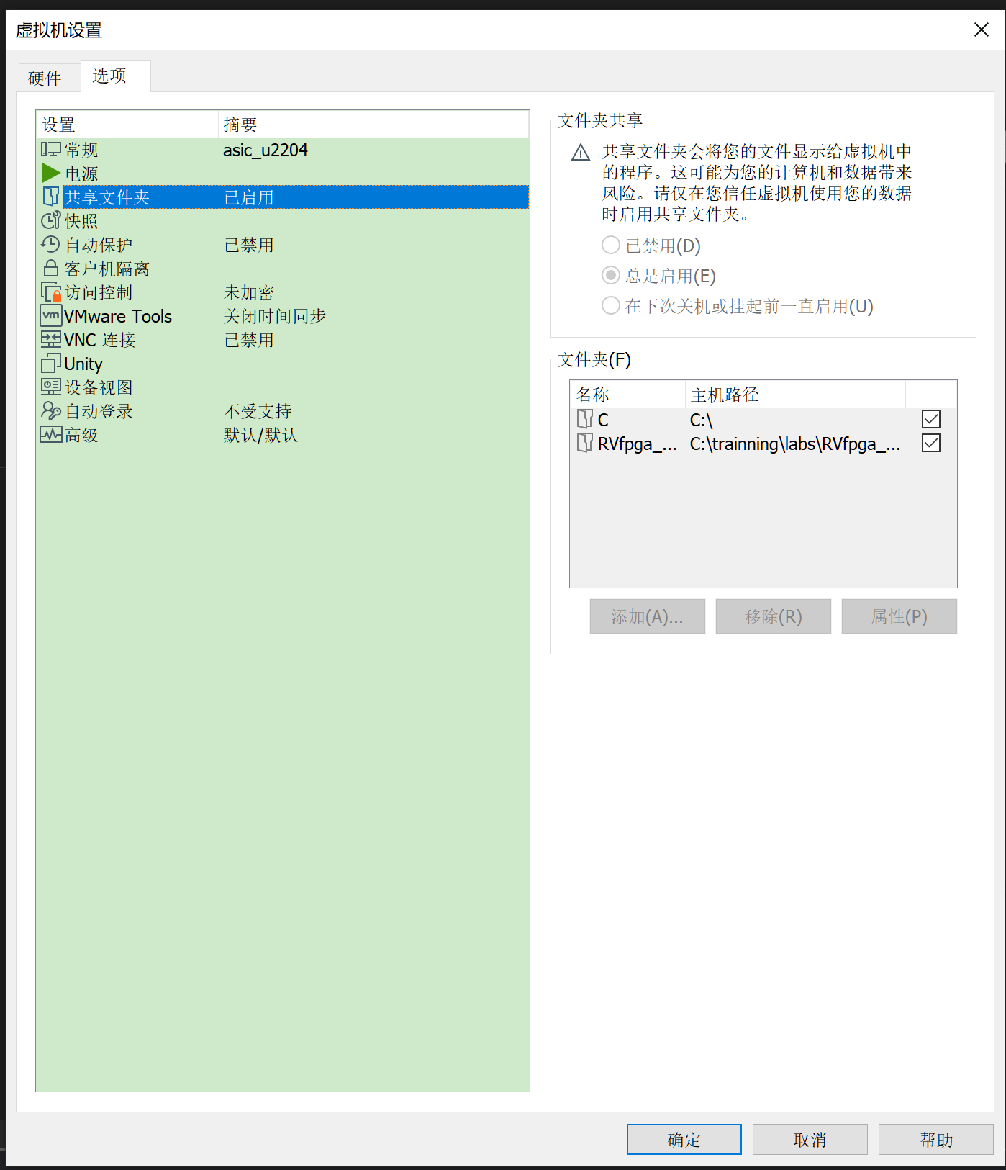
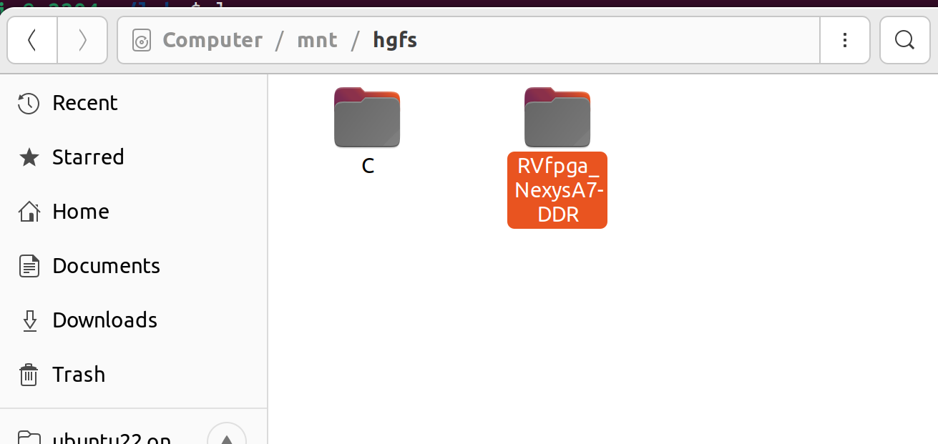
win共享文件夹给虚拟机
添加win的共享目录
在虚拟机中查看win的共享文件夹
目录：/mnt/hgfs

Slide 6
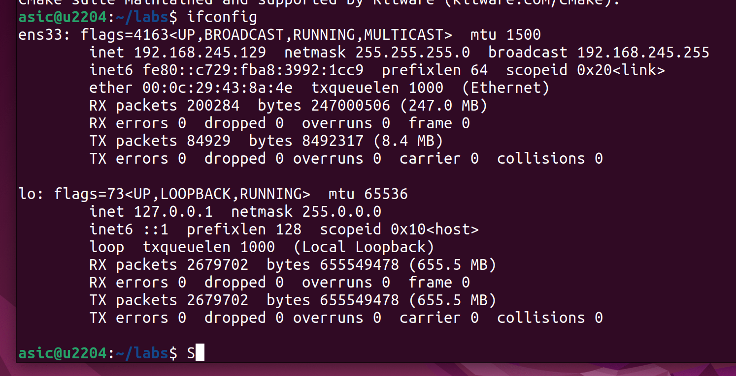
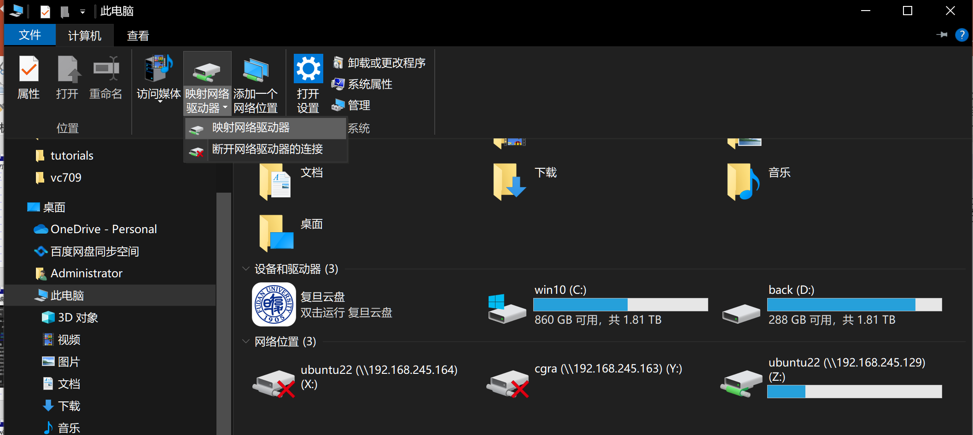
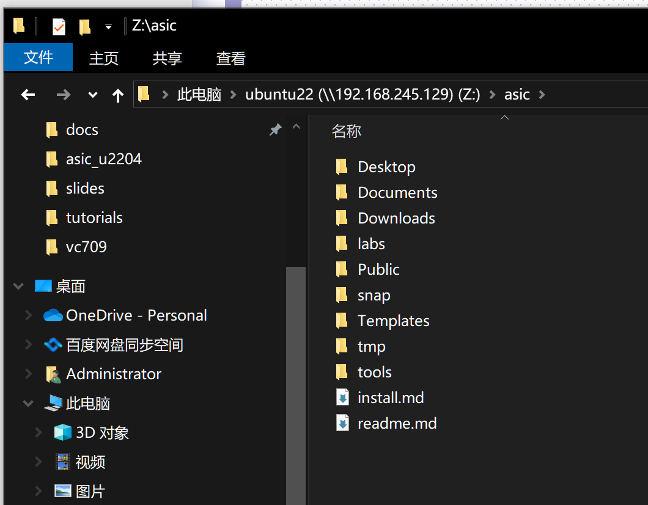
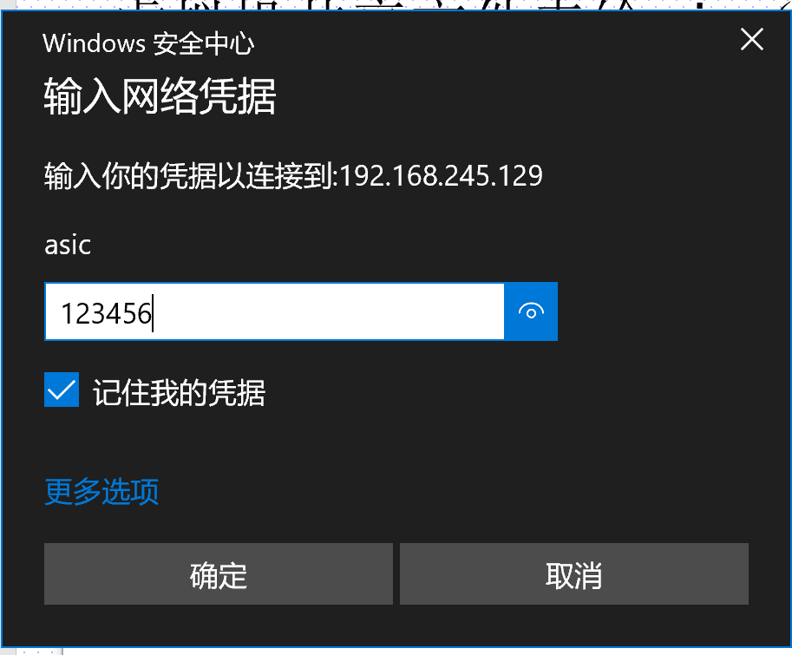
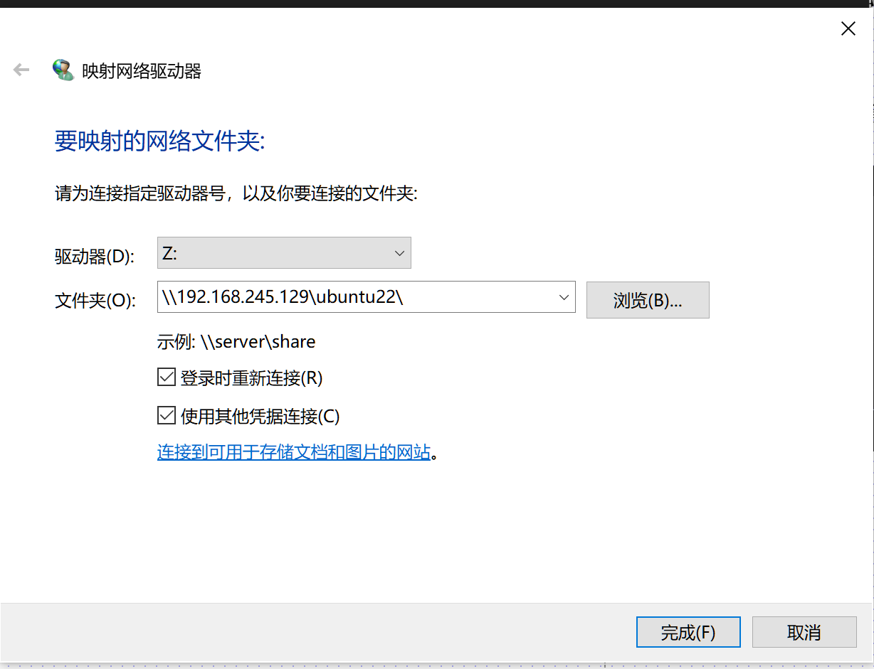
虚拟机共享文件夹给win（samba服务器已启用）
虚拟机端
ifconfig查询ip地址
win端
此电脑->计算机->映射网络驱动器

Slide 7
已经安装的软件
已经安装的软件
visual studio code
catapult studio
python3，3.10.12
verilator，v5.026，路径：/home/asic/tools/verilator
iverilog
risc-v编译工具链，路径：/opt/imgtec/catapult-sdk_1.9.1
git
cmake, 3.22.1
升级软件命令
sudo apt-get update
sudo apt-get upgrade

Slide 8
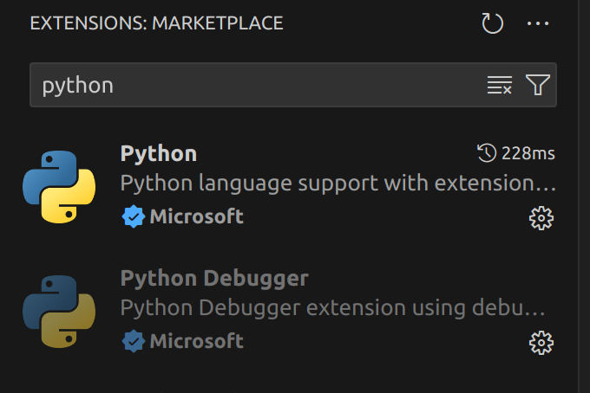
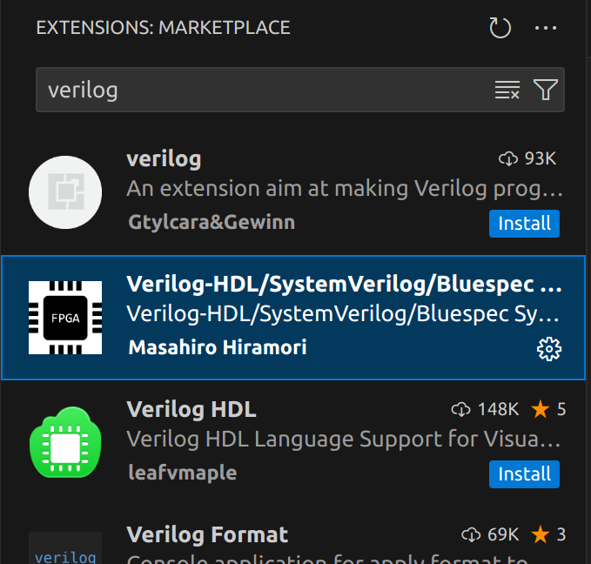
设置visual studio extension
ubuntu虚拟机中的vscode:扩展失败
https://blog.csdn.net/weixin_45758781/article/details/126896345#:~:text=%E6%9C%AC%E6%96%87%E4%BB%8B%E7%BB%8D%E4%BA%86%E5%9C%A8
1.在Ubuntu的终端中打开hosts文件
sudo gedit /etc/hosts
2.在文件中新增IP与域名的对应关系如下,并保存hosts文件：
13.107.42.18 marketplace.visualstudio.com
3.重启Ubuntu
安装verilog、python扩展等

Slide 9
设置github代理
1.在Ubuntu的终端中打开hosts文件
sudo gedit /etc/hosts
2.在文件中新增IP与域名的对应关系如下,并保存hosts文件：
140.82.114.3 github.com
3.重启Ubuntu，可以打开github网站，并用git命令clone/pull代码

Slide 10
安装cocotb扩展库
pip3 install cocotb_test
pip3 install cocotbext-axi

Slide 11
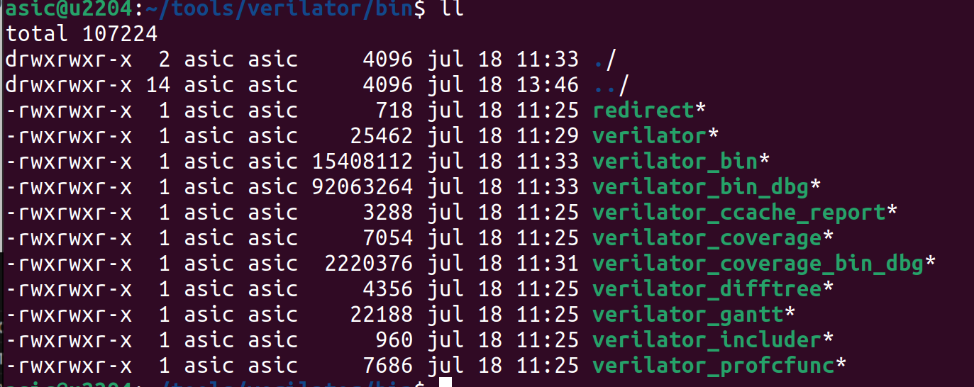
设置verilator程序的执行权限
将/home/asic/tools/verilator/bin目录下的文件权限设置成可执行
cd ~/tools/verilator/bin
chmod +x *
ll

Slide 12
启用ssh，vscode远程访问虚拟机

